Slide 1

计算动力学大作业
陈楷东、姚依晨、李萌、陈家琦
2019-06-04

Slide 2
主要内容
选题与分工
文献调研模块
程序改写模块
实际问题分析模块
总结与感想

Slide 3
一、选题与分工
文献调研模块：
1： 调研子空间迭代法或Lanczos法的改进方案
2： 调研广义alpha法的改进方案
程序改写模块：
1： 增加一种高阶三维实体单元(商业软件中已实现的)
2： 增加特征值求解的功能(采用调研所得方法)
3： 增加时间积分的功能(采用调研所得方法)
4： 结果输出成后处理软件可以读取的形式(Tecplot)
实际问题分析模块
1：利用实体单元构建桁架的真实模型，通过对静力问题的计算验证桁架假设的合理性
2：选择所在实验室的一个具体结构，讨论其动力学模型的建立，计算其频率和振型，详细讨论结果的正确性
（陈楷东）
（李萌、陈家琦）
（姚依晨、陈楷东）
（陈家琦、姚依晨）
（陈家琦、李萌）
（陈楷东、姚依晨）

Slide 4
二、文献调研模块
引入Turning Vector 概念，提升迭代效率
1
1
2
2
3
3(a)
4
5

Slide 5
二、文献调研模块
引入Turning Vector 概念，提升迭代效率
1
3(b)
2
3
4
5
4
5

Slide 6
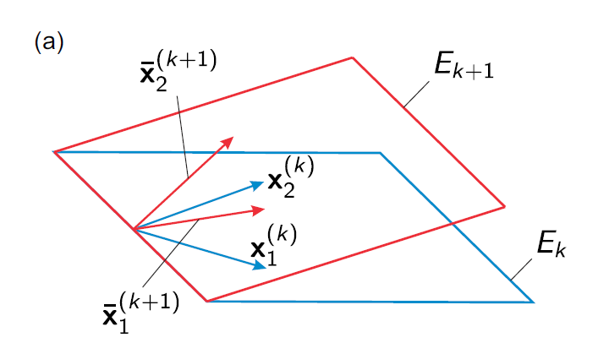
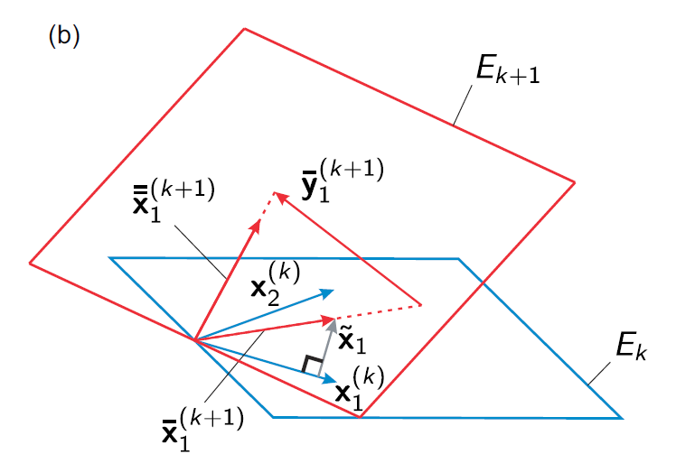
二、文献调研模块
引入Turning Vector 的本质，是进行两次同时迭代
传统子空间迭代法
只进行一次同时迭代
引入Turning Vector概念
相当于进行两次同时迭代

Slide 7
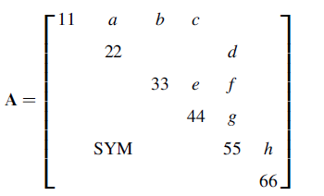
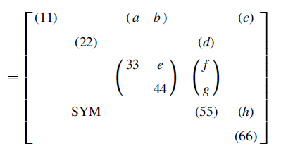
二、文献调研模块
引入移轴法，提高迭代法的收敛速度
采用新型变带宽存储方案，降低内存占用

Slide 8
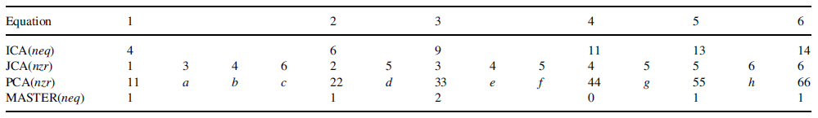
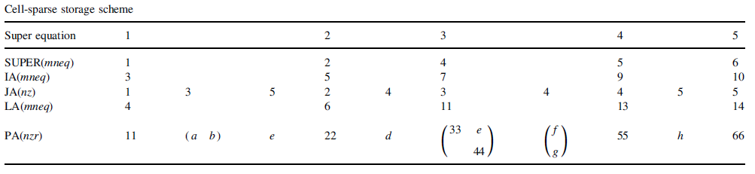
二、文献调研模块
采用新型变带宽存储方案，降低内存占用
基于新型变带宽存储方案（细胞数组），采用新型LDL 分解方案

Slide 9
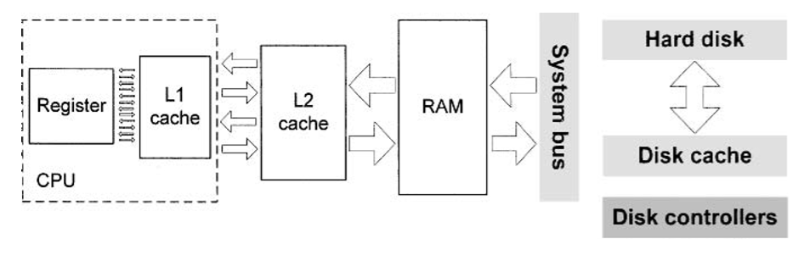
二、文献调研模块
In-core 算法和 Out-of-core 算法
In-core 算法将数据全部存储于内存中，计算速度更快
Out-of-core 算法会同时利用硬盘进行数据存储，需要考虑从硬盘到内存的
数据交换，会损失一部分计算速度，但能处理更大规模问题

Slide 10
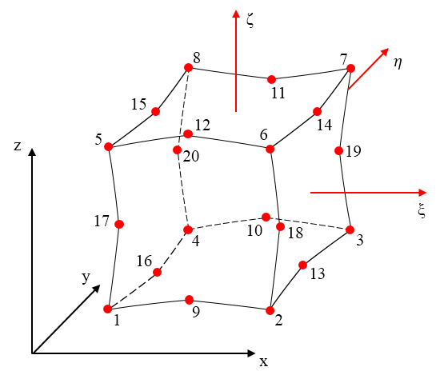
三、程序改写模块：实体单元
三维高阶单元（20节点六面体单元）
位移模式和坐标变换：
节点形函数：
角节点1-8
棱节点9-12
棱节点13-16
棱节点17-20

Slide 11
三、程序改写模块：实体单元
单元节点位移
应变矩阵
刚度阵
质量阵
采用两点或三点高斯积分计算刚度阵和质量阵

Slide 12
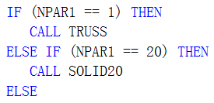
三、程序改写模块：实体单元
与主程序的接口，在ELEMENT中，添加实体单元选项solid20
类比于桁架单元，子例程solid20仅分配单元组内存，并调用olid20进行计算
IND.EQ.1，读入单元信息（模量、密度、泊松比、联系矩阵、坐标等，计算列高。此处还记录了每个单元中的总体节点编号，用于后续应力磨平）

Slide 13
三、程序改写模块：实体单元
IND.EQ.2，组装刚度阵
计算雅克比矩阵、逆矩阵、行列式
计算弹性矩阵D、应变矩阵B
高斯积分计算单元刚度阵、协调质量阵，并组装至结构总体刚度阵、质量阵
IND.EQ.3，计算应力和应力磨平
从总体结构位移中提取当前单元节点位移
计算应变矩阵B，计算应变
计算单元内的高斯积分点应力值
采用单元应力磨平的应力处理方法，外插至节点应力

Slide 14
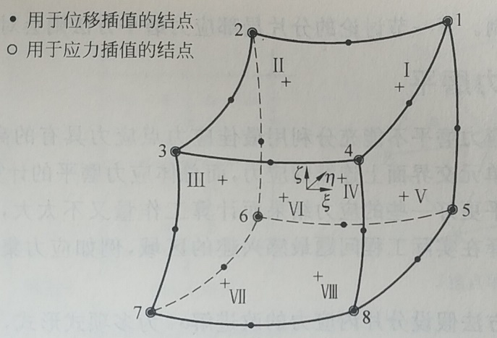
三、程序改写模块：实体单元
应力处理(单元应力磨平）
《有限单元法》，P177
高斯点
节点
高斯点应力外插至节点，再对不同单元求出的节点应力求平均
2点高斯积分时，8个高斯点外插8个角点应力，上述方阵求逆即可
3点高斯积分时，27个高斯点外插20个节点应力，矩阵不是方阵，求最小二乘伪逆，此部分由MATLAB计算

Slide 15
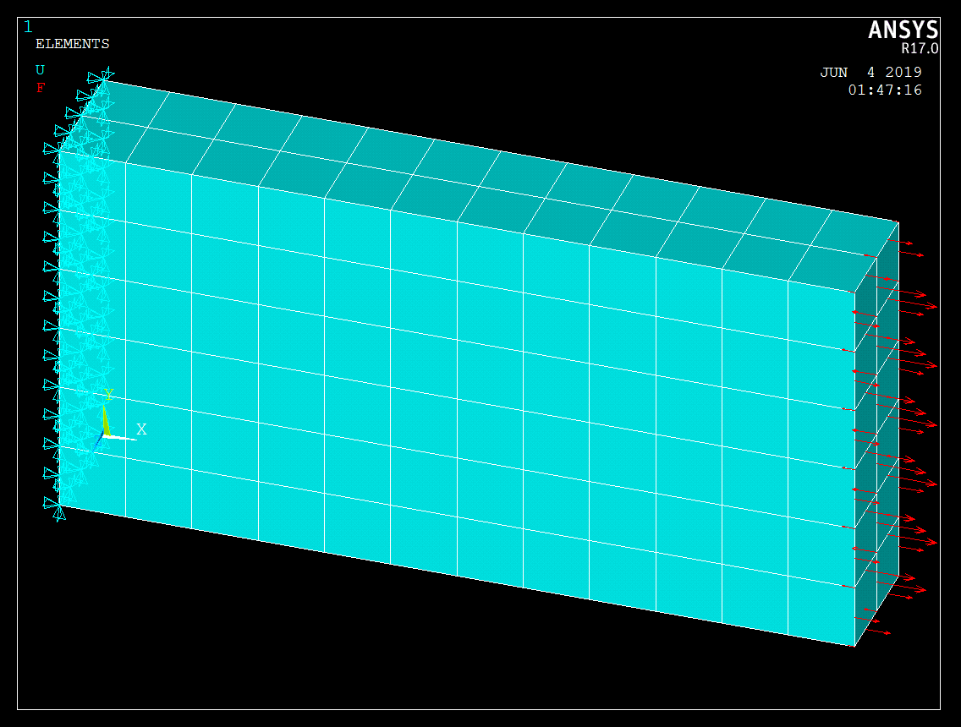
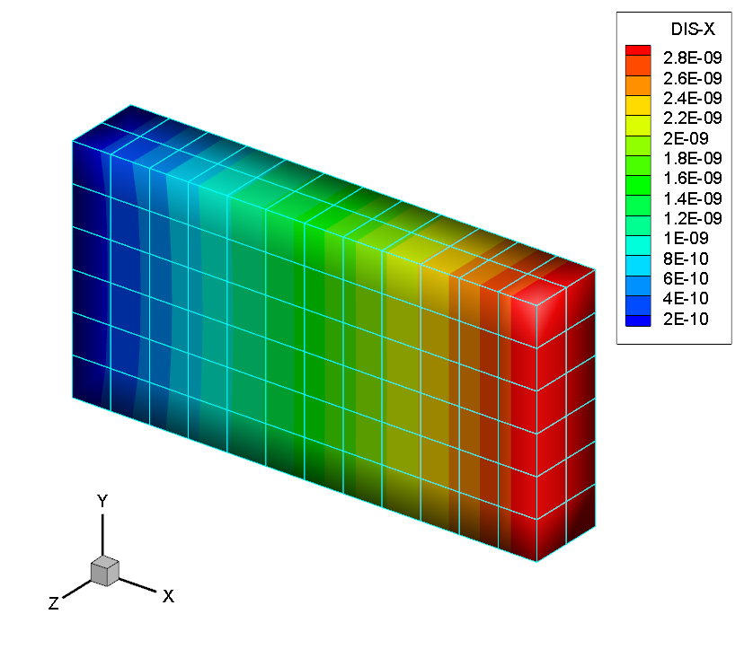
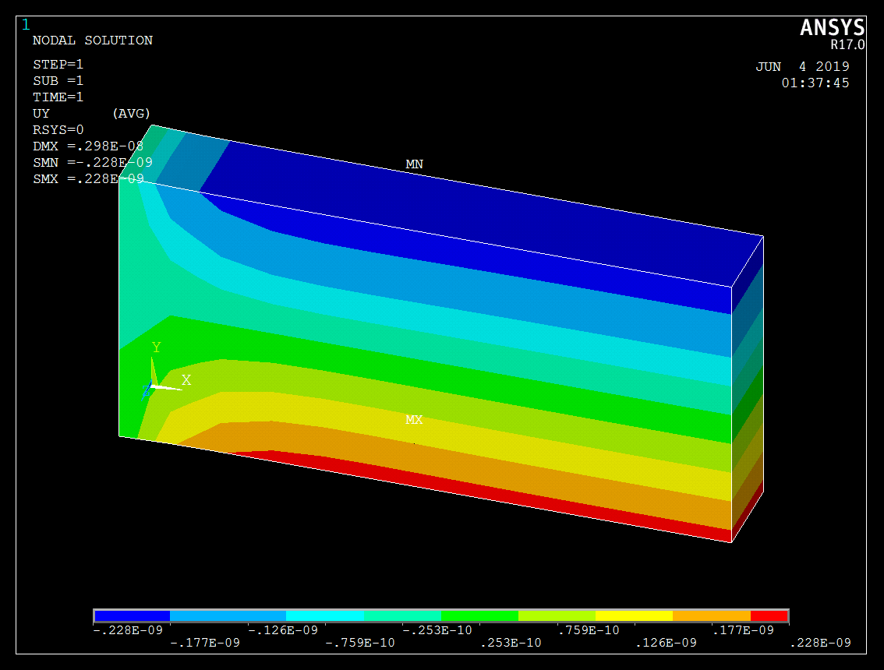
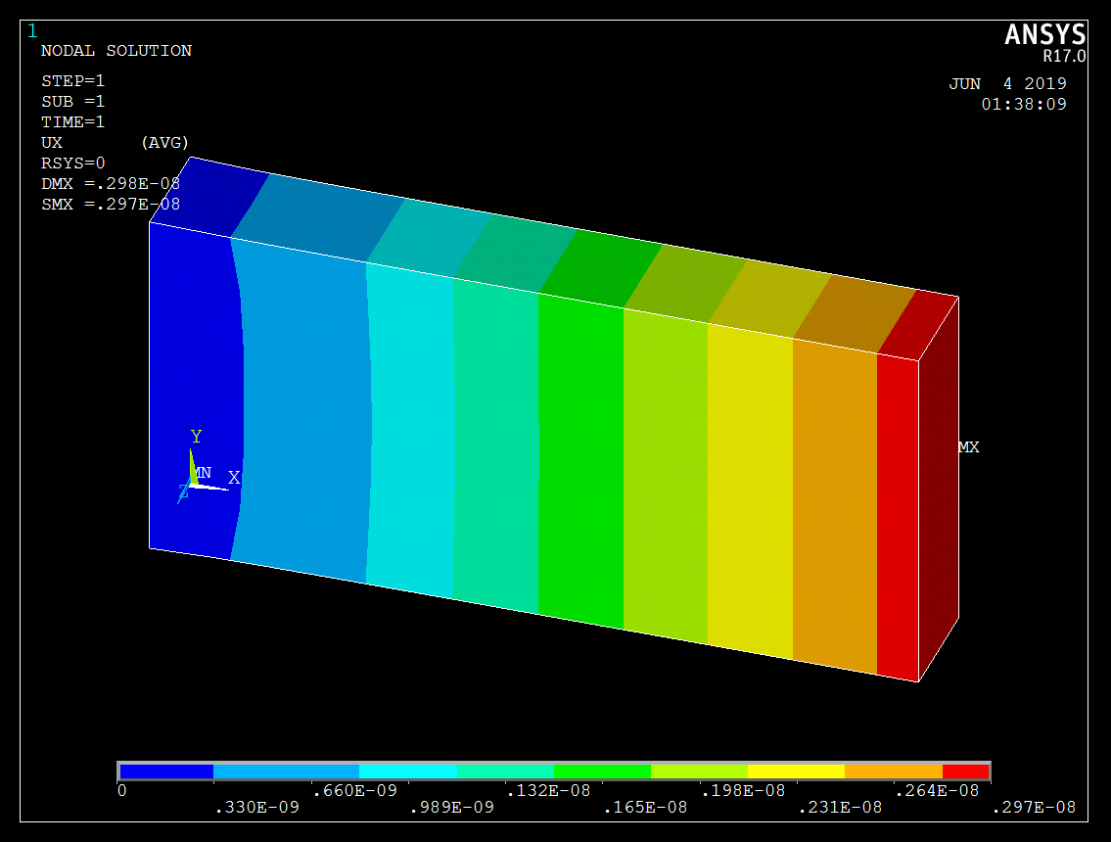
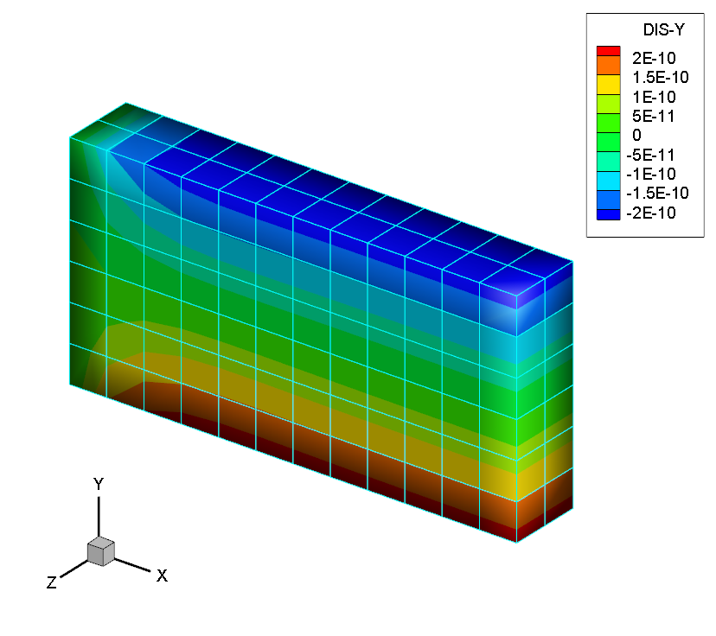
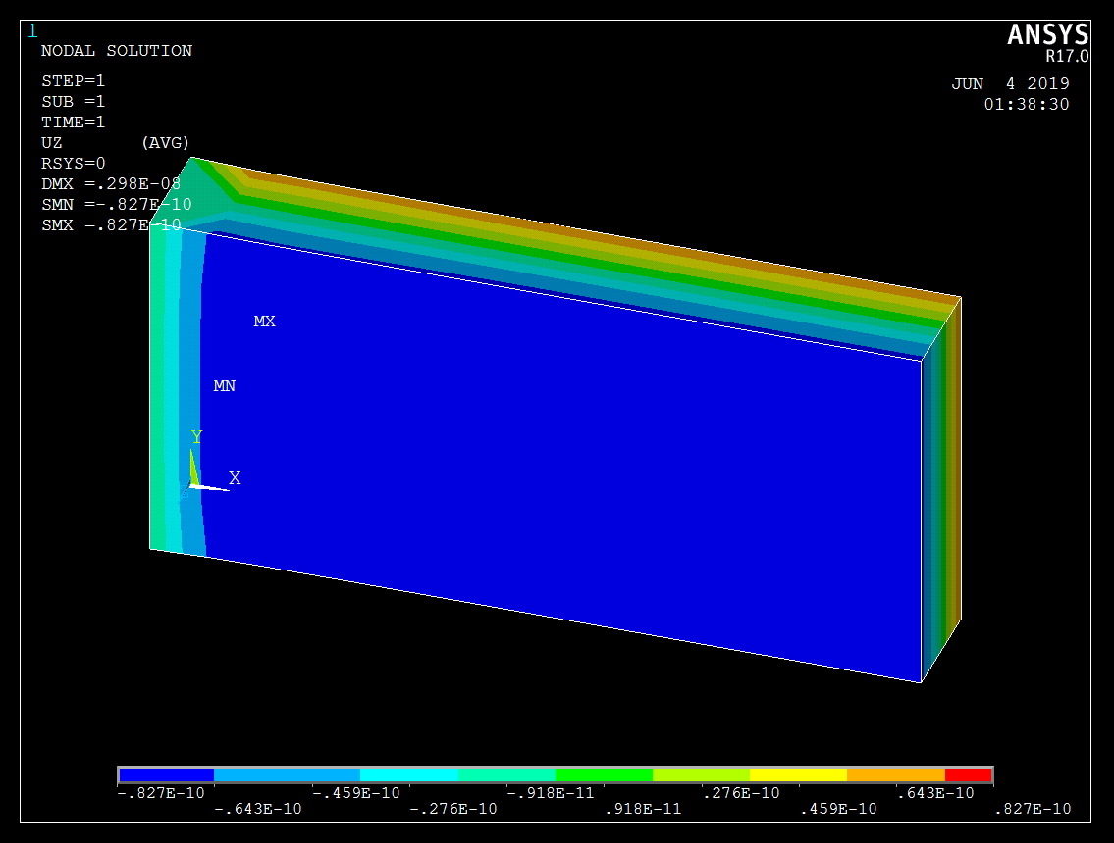
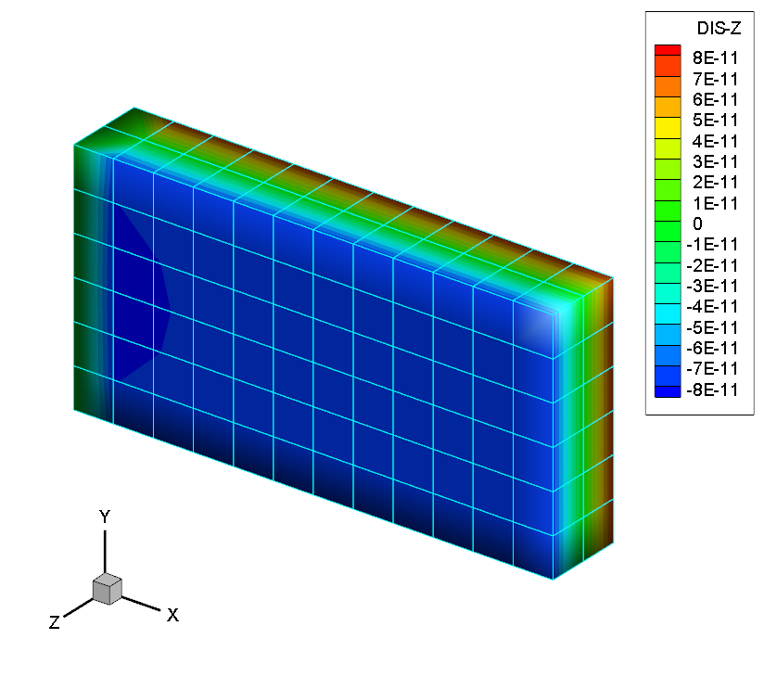
三、程序改写模块：实体单元
算例验证:941个节点，144个单元
ANSYS位移解
改写程序位移解
均布载荷单轴拉伸
角节点
一条棱边上的节点位移
棱边节点

Slide 16
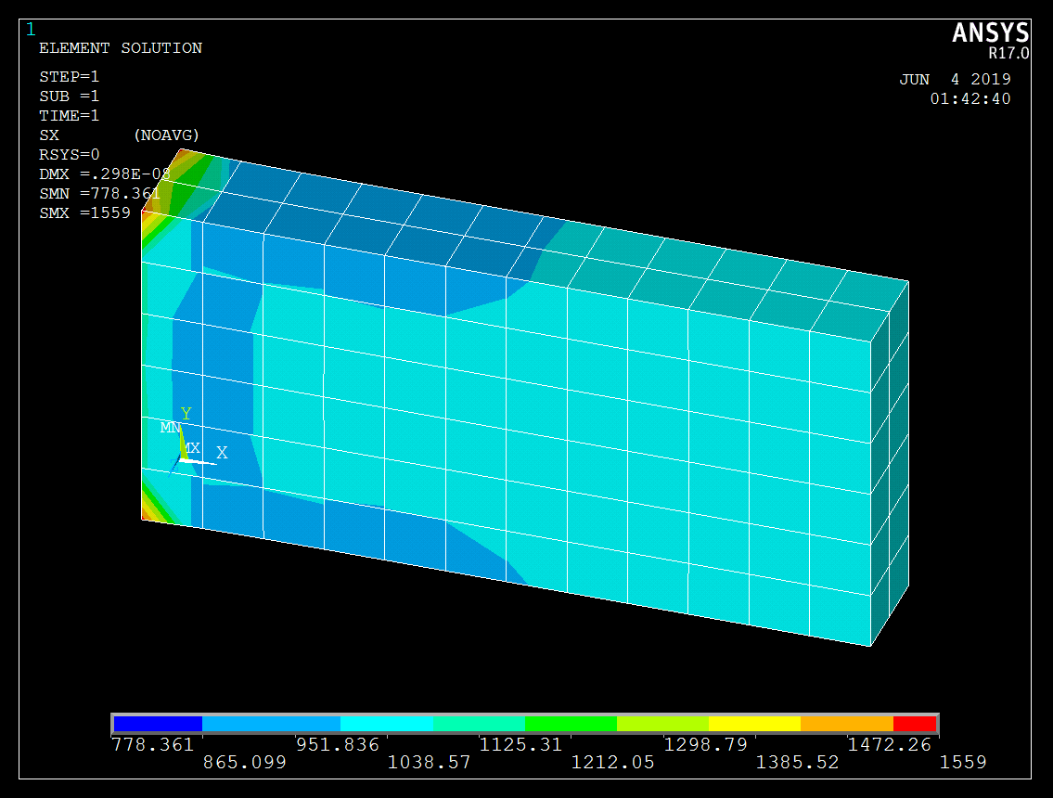
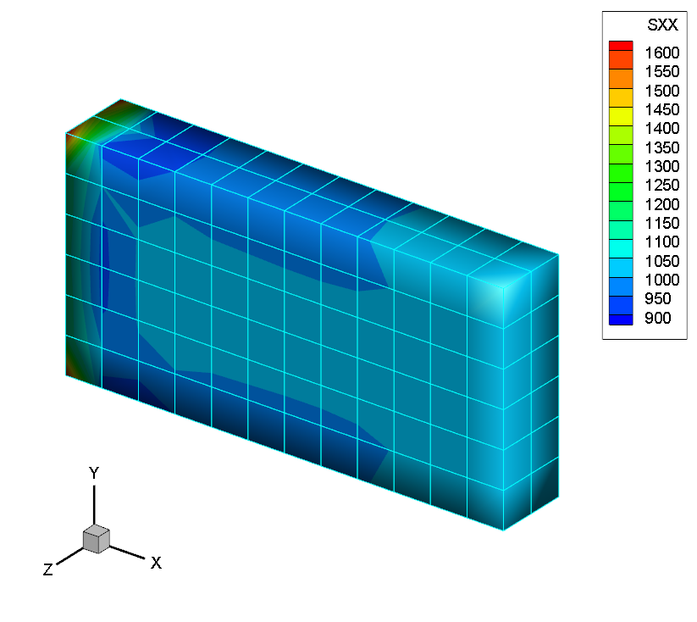
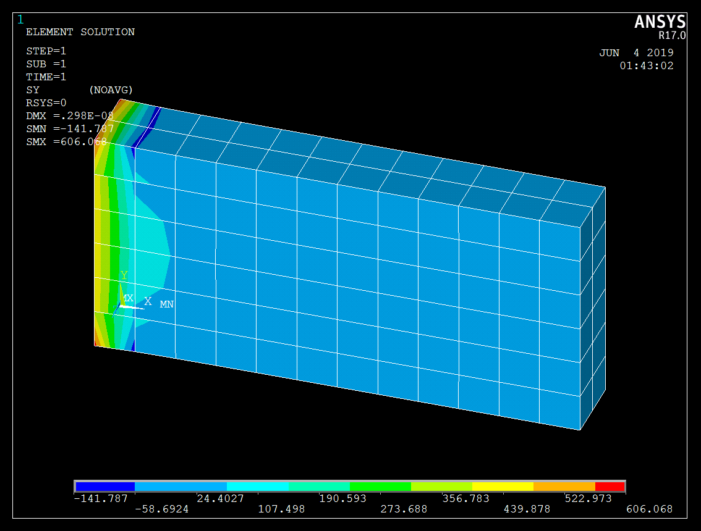
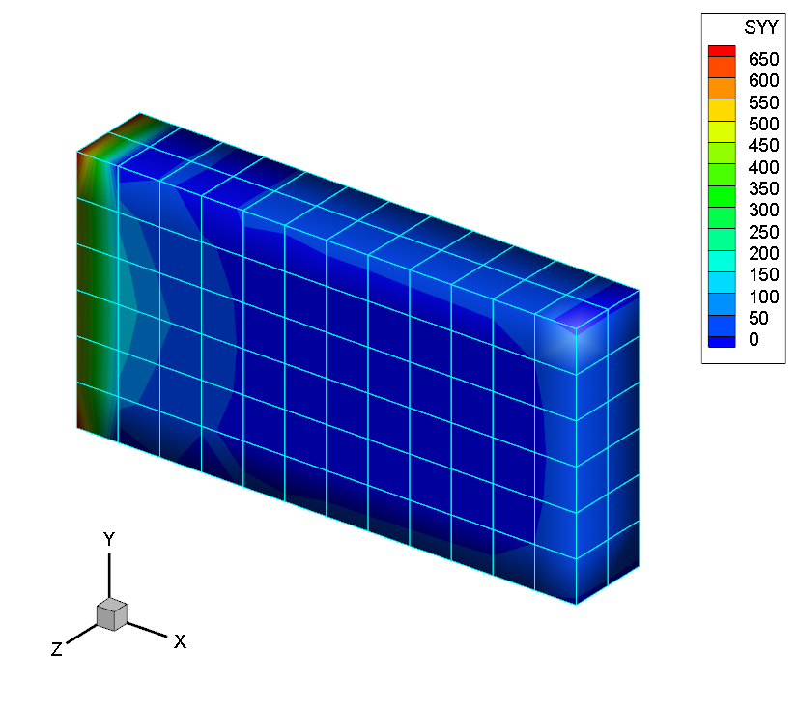
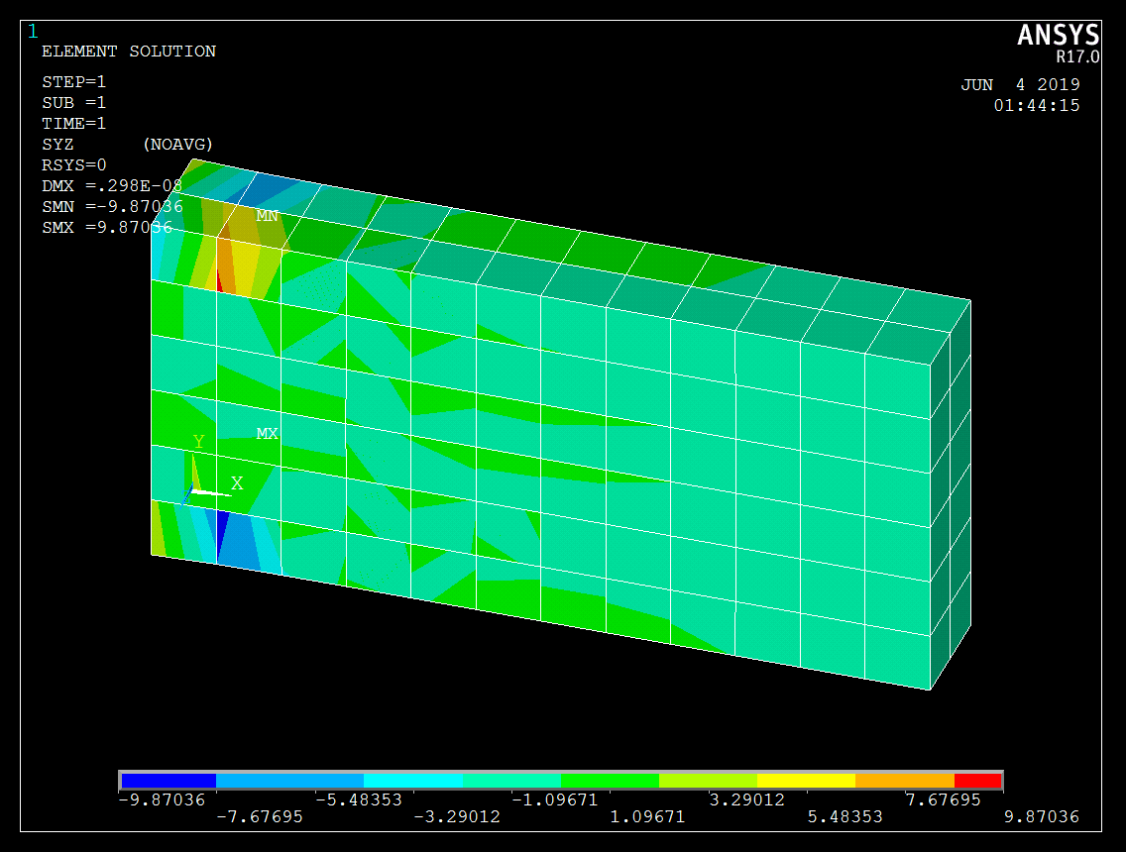
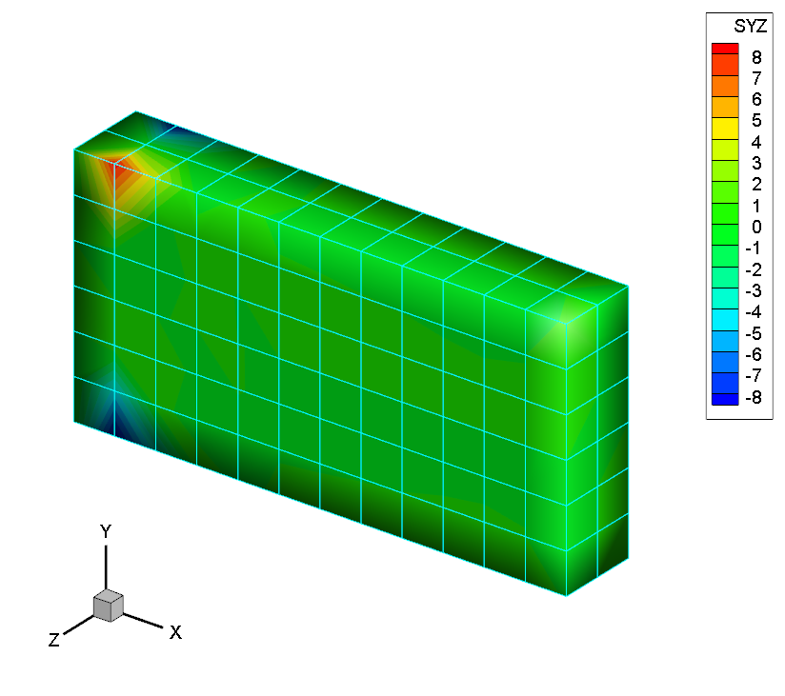
三、程序改写模块：实体单元
算例验证:941个节点，144个单元
ANSYS应力解
改写程序应力解
侧面一条线上节点的正应力

Slide 17
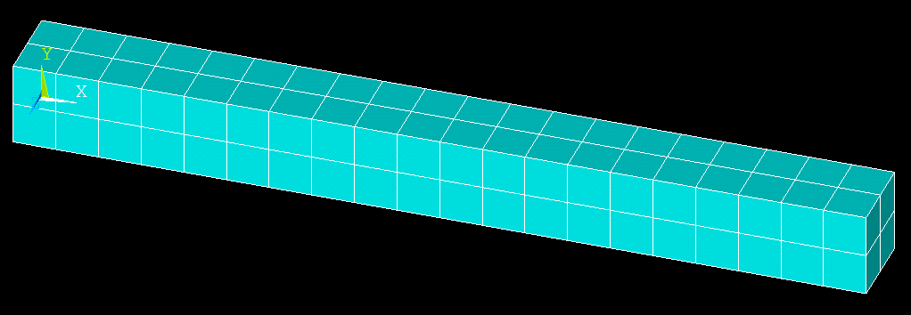
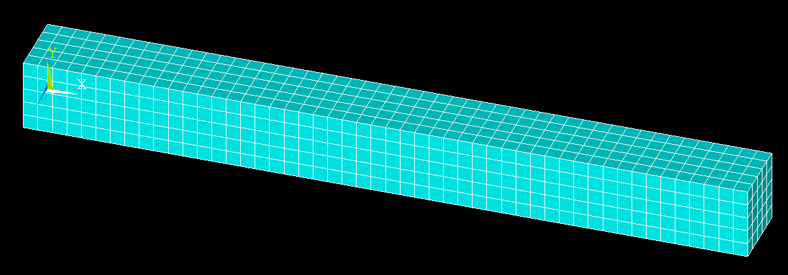
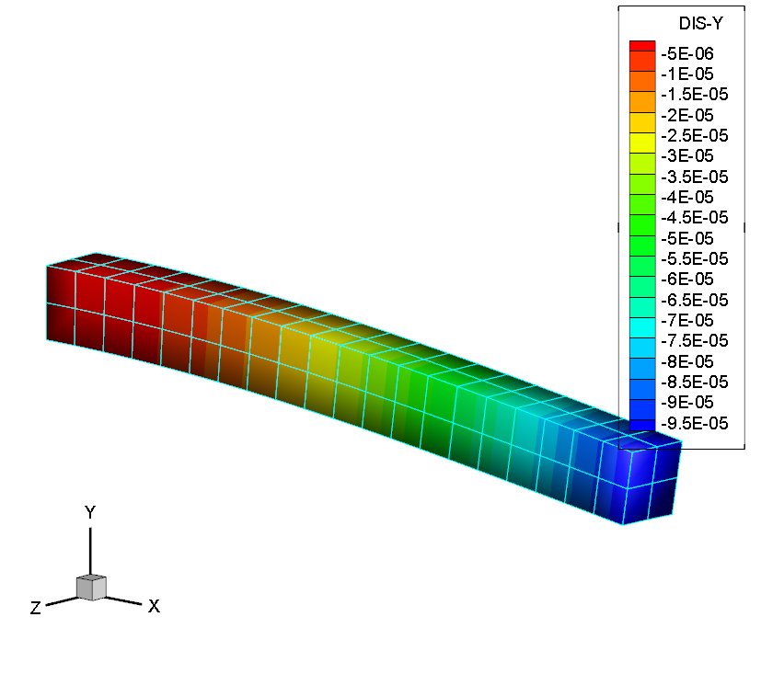
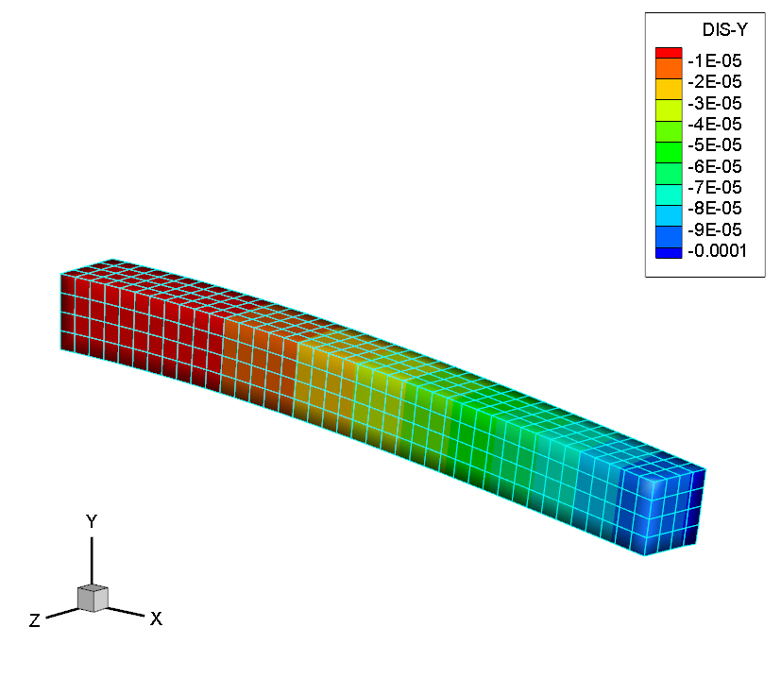
三、程序改写模块：实体单元
算例验证:悬臂梁
截面为正方形，尺寸0.2×0.2，长度2
两组网格尺寸
网格长度 | 节点数量 | 单元数量
0.1 | 621 | 80
0.05 | 3665 | 640
不同网格尺寸下的悬臂梁挠度计算结果

Slide 18
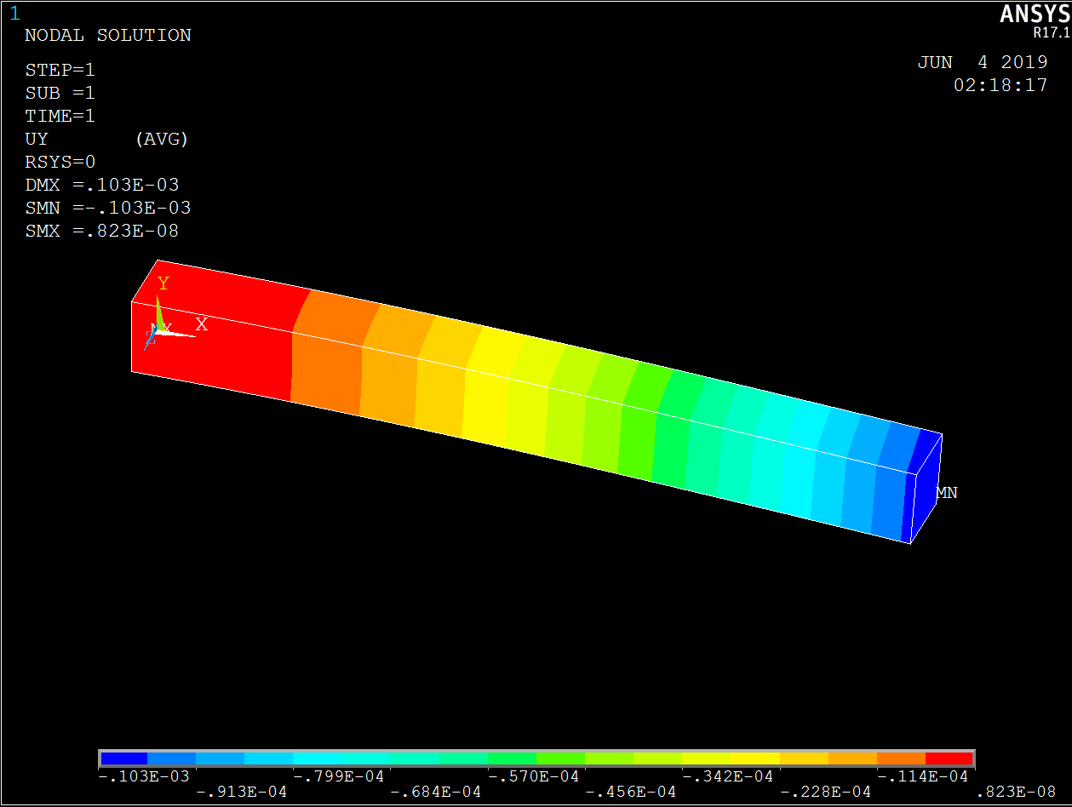
三、程序改写模块：实体单元
悬臂梁挠度计算结果对比
一条棱边上的悬臂梁挠度(640单元)

Slide 19
三、程序改写模块：实体单元
典型节点的位移计算结果对比
 | 位移分量 | STAP90 | ANSYS | 相对误差
6（自由端角点) | X | 0.744784E-05 | 0.74482E-05 | 0.0048%
 | Y | -0.100823E-03 | -0.10082E-03 | 0.0030%
 | Z | -0.110609E-05 | -0.11063E-05 | 0.019%
236（外侧棱边点） | X | 0.452118E-05 | 0.45209E-05 | 0.0062%
 | Y | -0.179334E-04 | -0.17931E-04 | 0.0134%
 | Z | -0.564570E-06 | -0.56455E-06 | 0.0035%
300（内部角点） | X | 0.261319E-13 | -0.63659E-13 | \
 | Y | -0.423098E-04 | -0.42307E-04 | 0.0066%
 | Z | 0.914051E-14 | 0.60686E-13 | \

Slide 20
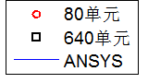
三、程序改写模块：实体单元
不同网格尺寸的位移计算结果对比

Slide 21
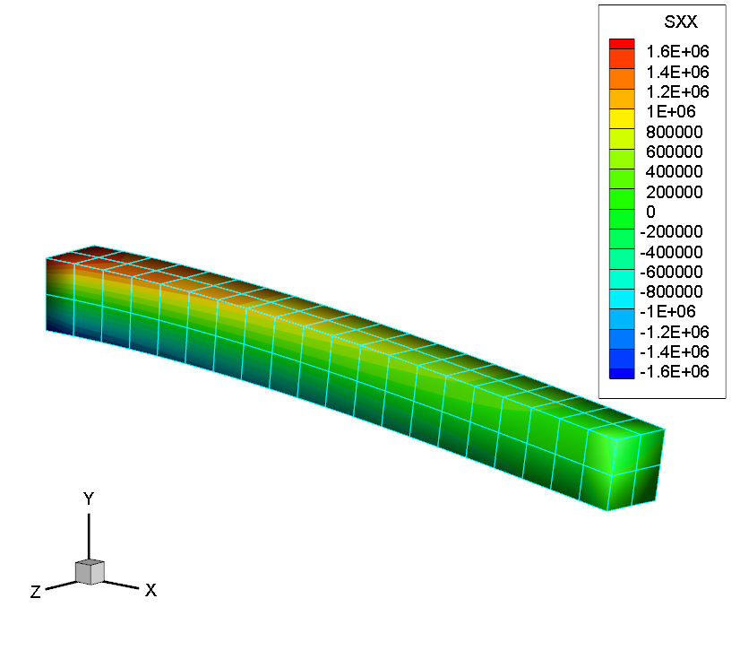
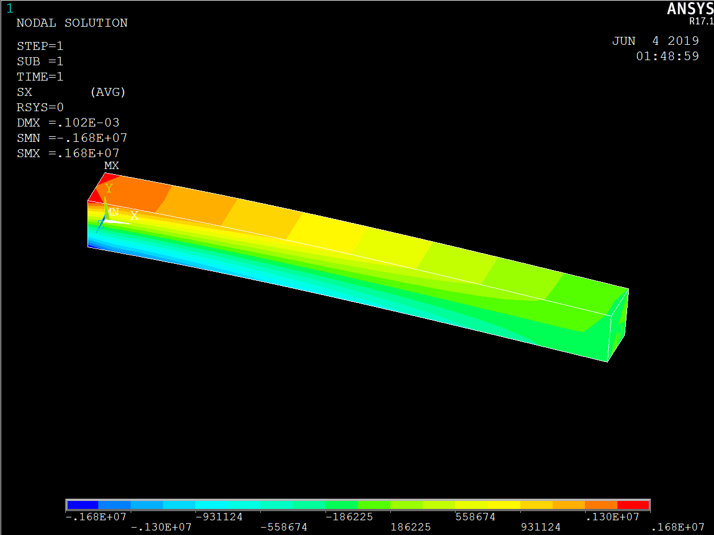
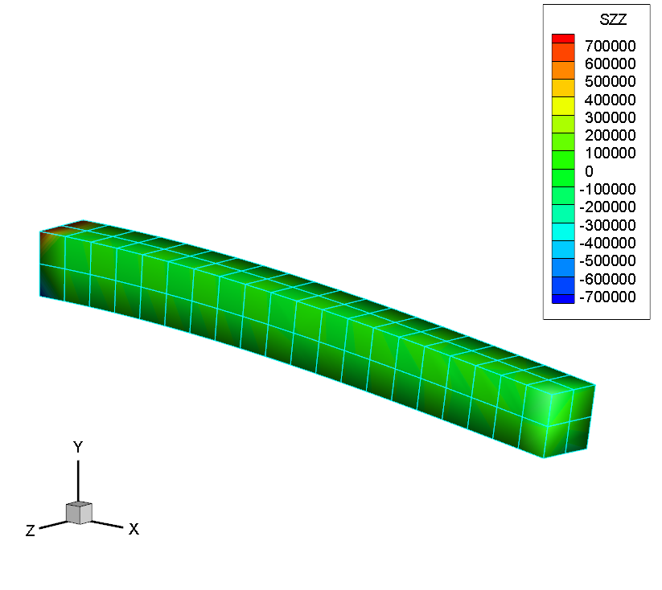
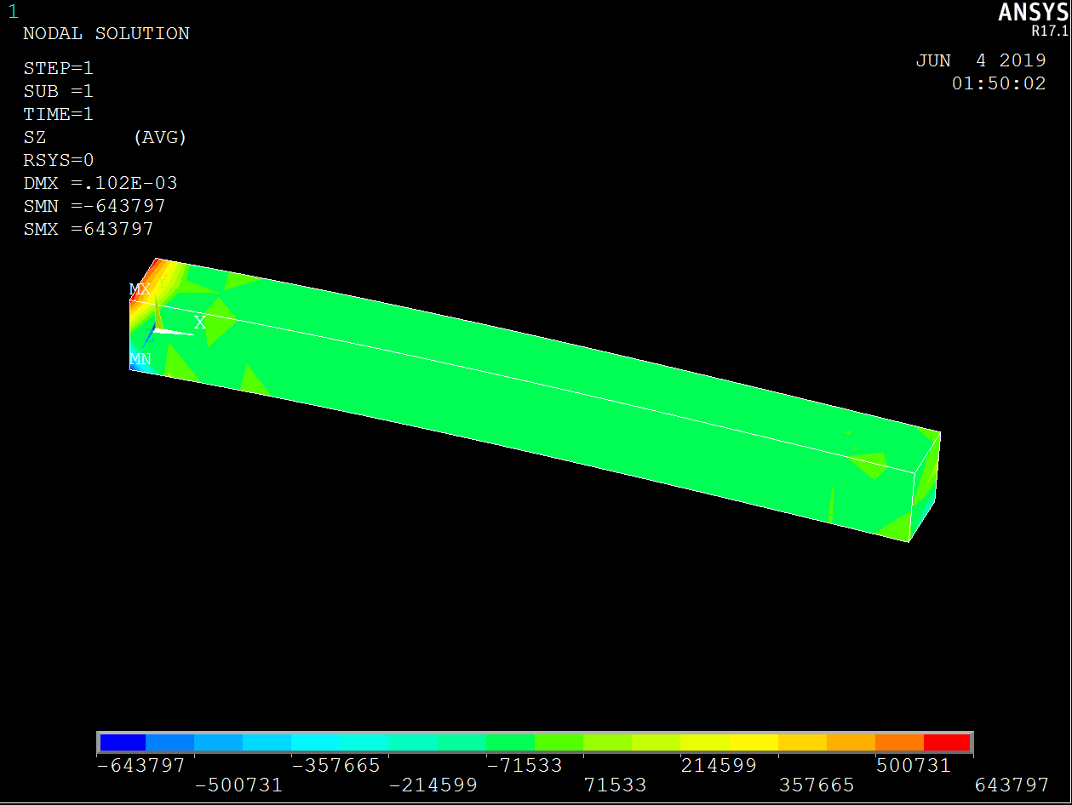
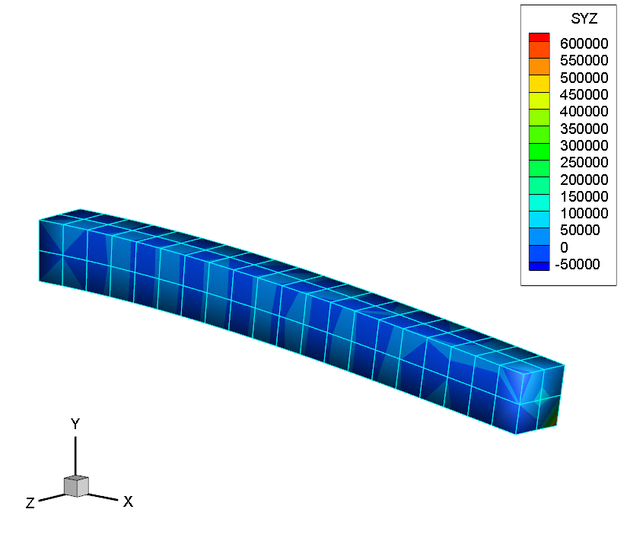
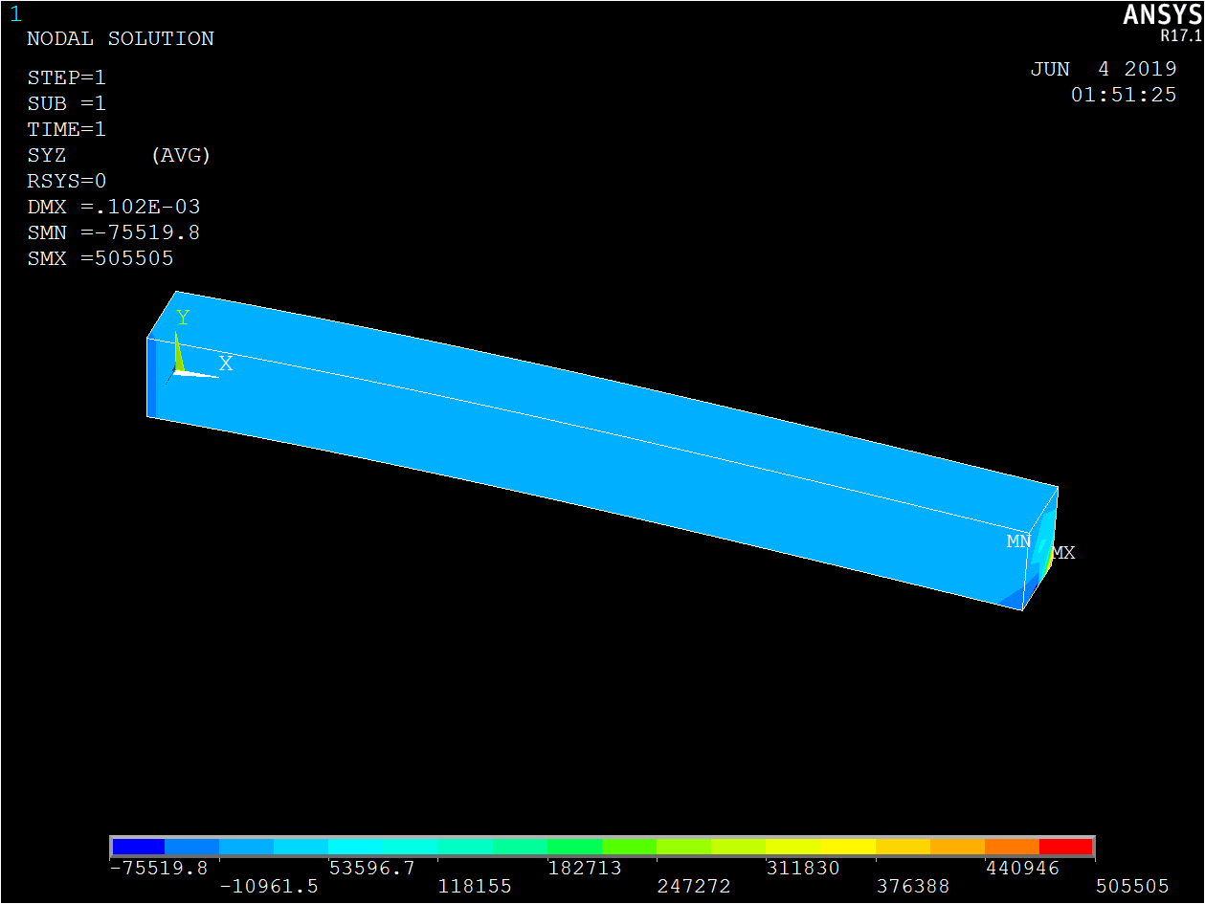
三、程序改写模块：实体单元
应力计算结果对比
一条棱边上节点的x正应力(640单元)

Slide 22
三、程序改写模块：实体单元
不同网格尺寸的应力计算结果对比

Slide 23
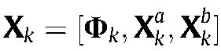

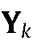
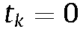
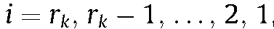
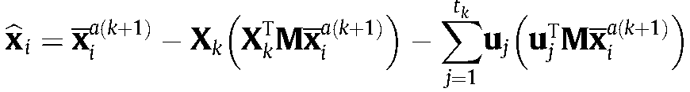
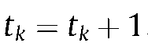
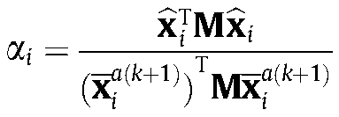
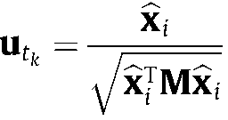
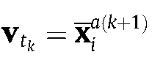
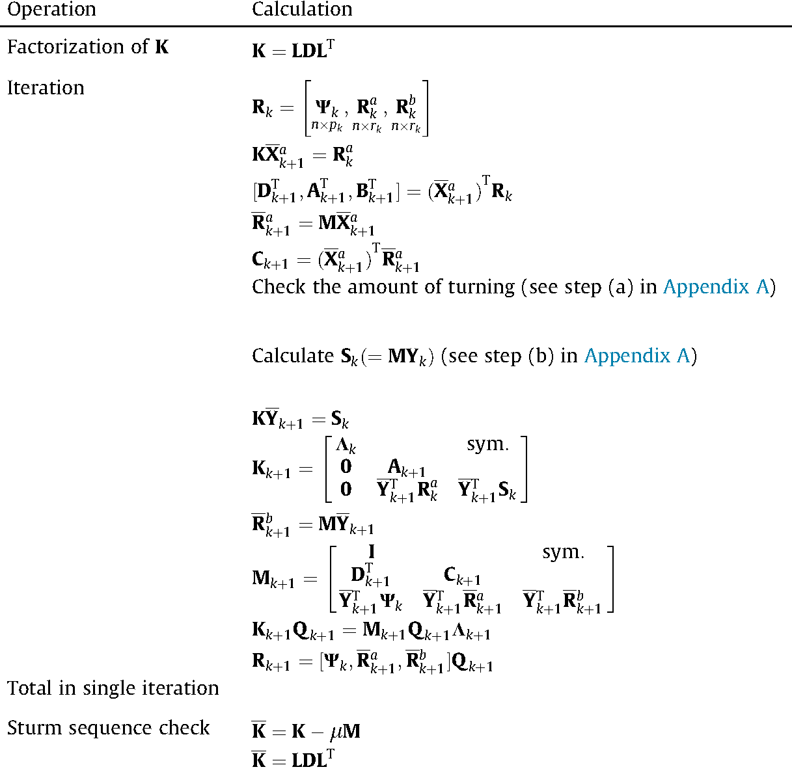
三、程序改写模块：特征值求解
旋转向量改进的子空间迭代法
将特征向量分为三类：对应特征值已经收敛的特征向量；需要加速收敛的特征向量；辅助特征向量
仅对第二类特征向量进行一次迭代
计算下一步的
按反序计算迭代向量的旋转量：
若 ，跳转至下一个i
若 ，
评估标准：

Slide 24
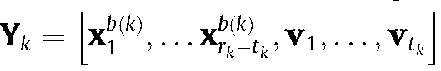
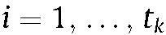
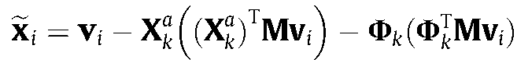
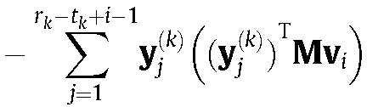
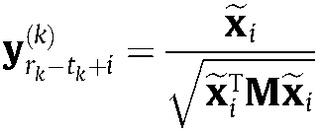






三、程序改写模块：特征值求解
利用 形成 ：
首先初步形成
再次构建旋转向量
修正
计算
计算
计算缩减自由度之后的刚度矩阵和质量矩阵
计算广义特征值问题

Slide 25















三、程序改写模块：特征值求解
伪代码
说明 | 计算
分解刚度矩阵
开始 迭代
（a）
（b）
迭代 结束
检查strum序列

Slide 26


三、程序改写模块：特征值求解
与主程序的接口，在memalloc模块中，动态创建数组，在调用求解特征值函数时，根据问题规模及需要的特征值的个数，动态分配数组大小
函数SSPACE90_REV中，质量矩阵和刚度矩阵都采用一维变带宽存储。计算方法参照sspace90

Slide 27


三、程序改写模块：特征值求解
算例验证:20个节点，1个单元
模态 | Ansys计算结果（Hz） | 改编程序计算结果（Hz）
1 | 14245 | 14232.23
2 | 14245 | 14232.23
3 | 18849 | 18843.96
4 | 32758 | 32758.24
5 | 37635 | 37582.37
6 | 37635 | 37582.37

Slide 28


三、程序改写模块：特征值求解
算例验证:1448个节点，120个单元
模态 | Ansys计算结果（Hz） | 改编程序计算结果（Hz）
1 | 4.0221 | 4.022
2 | 4.0221 | 4.022
3 | 25.199 | 25.197
4 | 25.199 | 25.197
5 | 70.524 | 70.521
6 | 70.524 | 70.521
7 | 138.10 | 138.099
8 | 138.10 | 138.099
9 | 228.10 | 228.088
10 | 228.10 | 228.088

Slide 29

四、实际问题分析：桁架
理想桁架的基本假设
桁架是直刚杆，轴线是直线，通过铰链中心
杆件在端点以光滑铰链相连接
所有外力，包括支座约束反力及载荷作用于节点上
杆件自重可忽略不计
二力杆，受力沿杆方向，只承受拉压

Slide 30







四、实际问题分析：桁架
20m
10m
1N
截面尺寸：1*1 弹性模量：2e11

Slide 31


四、实际问题分析：桁架
改编程序计算结果
（ MISES应力）
集中载荷施加点位移：
实体单元：-1.1010E-10
杆单元：-1.21E-10
（ MISES应力）
truss单元计算结果
桁架单元ABAQUS计算结果
-0.5
0
-0.5
0.707
≈0
1N

Slide 32




四、实际问题分析：自选结构
柱体材料：钢
板块材料：铝
节点数：3271
单元数：408
节点数：8880
单元数：1296
节点数：32279
单元数：5616
刚度阵非正定
刚度阵非正定
内存不够

Slide 33





四、实际问题分析：自选结构
模态 | 计算结果（Hz） | 模态实验结果（Hz）
1 | 16.479 | 14.0773
2 | 46.340 | 42.0137
3 | 67.317 | 63.8548
4 | 84.514 | -
5 | 151.19 | -
误差分析
计算结果整体偏大
底端约束不是严格固支
材料参数误差

Slide 34
五、总结与感想
陈楷东：细节决定成败，引起失败的往往不是大错误而是小错误；基本概念和基本定义非常重要；不积跬步无以至千里，从简单结构出发测试算法和程序；不要“迷信权威”,实践是检验真理的唯一标准；抓紧时间，时间流逝飞快。
李萌:本次大作业是我第一次接触系统有限元程序的编写，更加深入理解了有限元的相关理论，对STAP90程序进行阅读、调试和修改是一次不错的体验，收获很大！
姚依晨：本次大作业，让我熟悉了fortran语言特点，增加了对stap90程序的了解，及对子空间迭代法的理解。同时非常感谢大作业期间组员和组长对我的安慰鼓励和帮助。
陈家琦：本次大作业让我有机会自己动手改编一个有限元的计算程序，重温了有限元的知识，让我对其计算过程更加了解。另外我们遇到的后处理、读写格式等问题，让我意识到多人协同工作时版本控制的重要性。

Slide 35
谢谢！
陈楷东、姚依晨、李萌、陈家琦
2019-06-04

